Slide 1

Java開發環境建置 --eclipse安裝
劉崇汎
109年11月14日星期六

Slide 2
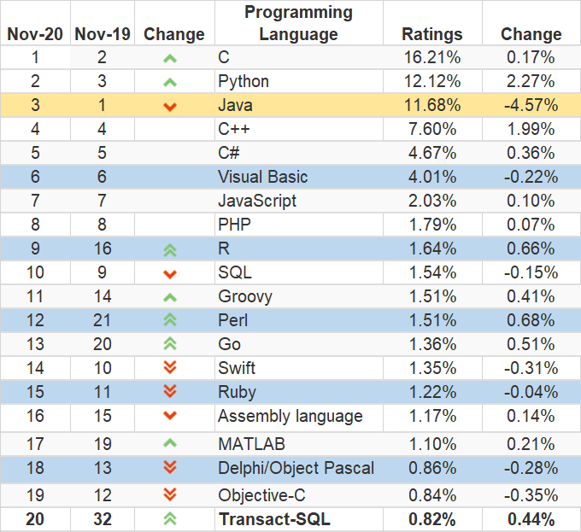
程式語言排行榜
TIOBE編程社區索引是編程語言受歡迎程度的指標。索引每月更新一次。評級基於全球熟練的工程師，課程和第三方供應商的數量。諸如Google，Bing，Yahoo！，Wikipedia，Amazon，YouTube和Baidu等流行的搜索引擎用於計算評分。

Slide 3
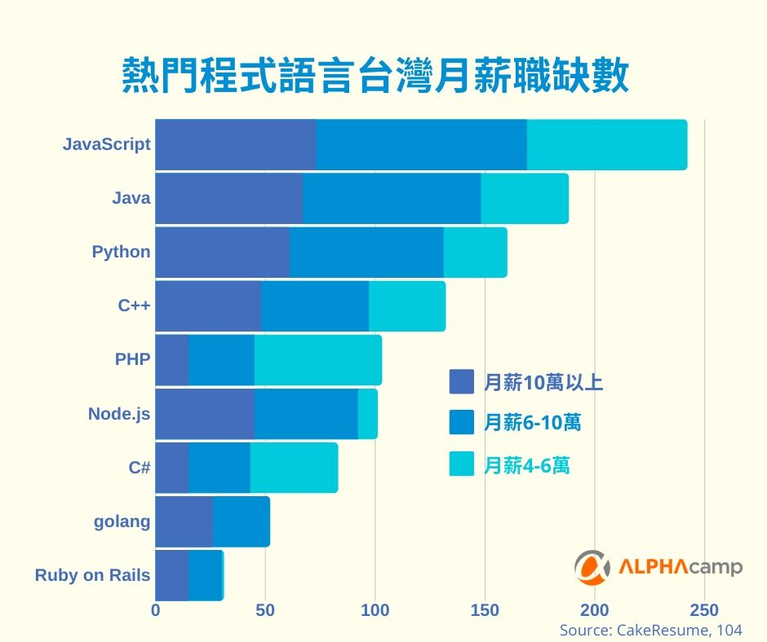
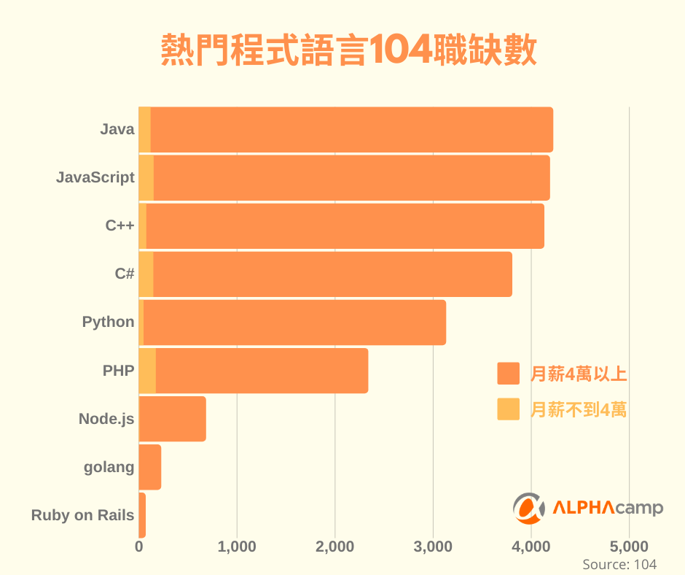
哪個語言比較有錢途
2019年12月資料

Slide 4
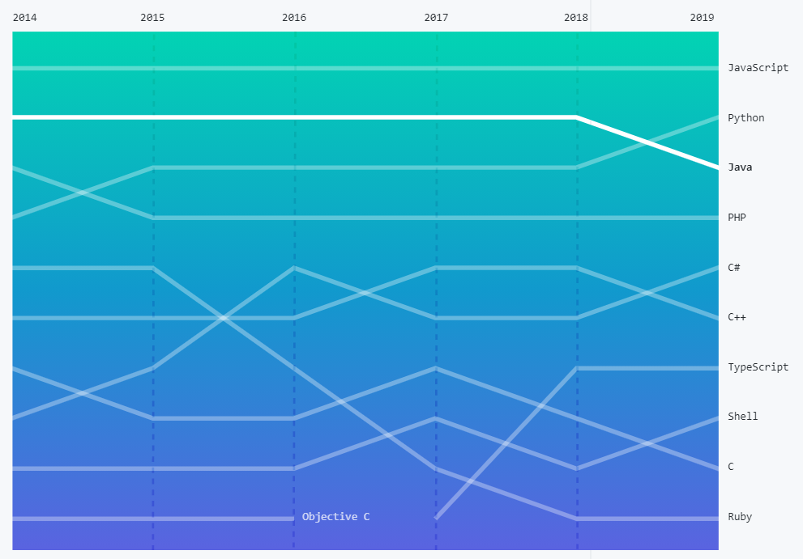
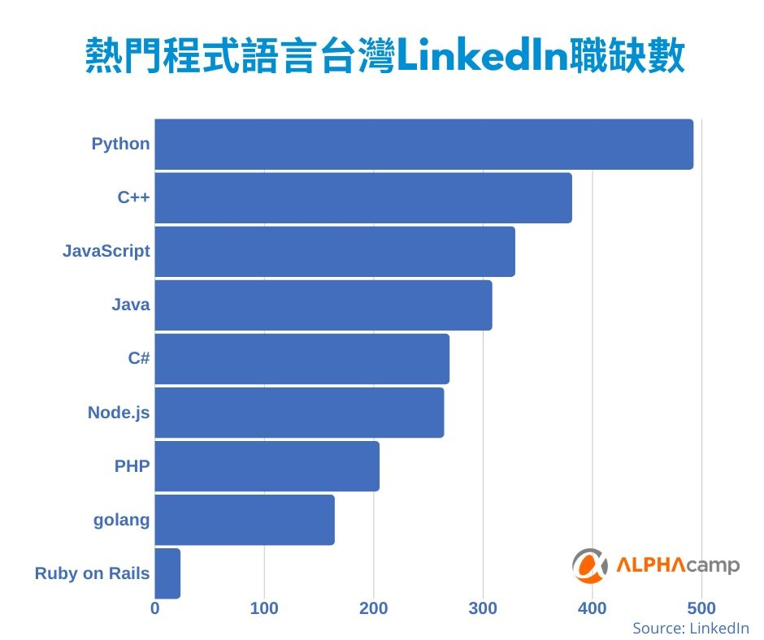
哪個語言比較有錢途(續)
2019年12月資料

Slide 5
常見的Java IDE工具
IntelliJ IDEA
兩個版本：免費的社區版和付費的終極版。
社區版可用於JVM和Android開發。支持Java，Kotlin，Groovy，Scala；Android；Maven，Gradle，SBT; Git，SVN，Mercurial和CVS。
Eclipse
萬金油IDE，幾乎各大程式語言他都支援。可以運行在Linux，Mac OS X，Solaris，Windows等。
支持超過100種程式語言和近200個應用程式開發框架。
NetBeans
輕量、免費、穩定的Java開發環境

Slide 6
Java JDK及Eclipse安裝指引
先安裝JDK(Java SE Development Kit)
因為Eclipse必須依靠Oracle的Java的虛擬機(Java Virtual Machine)來執行，所以要先安裝這個「軟體」，這個「軟體」放在JDK(Java SE Development Kit)裡面，中文稱為Java開發工具包。
雖然目前JDK的版本已經來到12(2019/5/8)，但目前大多數（80%以上）的公司還是用Java 8，請參考，因此安裝JDK 8即可。
如果安裝了Eclipse for Java完整版，則可不要自己安裝JDK。
接著安裝Eclipse for Java
萬金油IDE，幾乎各大程式語言他都支援
要記得找 for Java的來用

Slide 7
JDK安裝指引

Slide 8
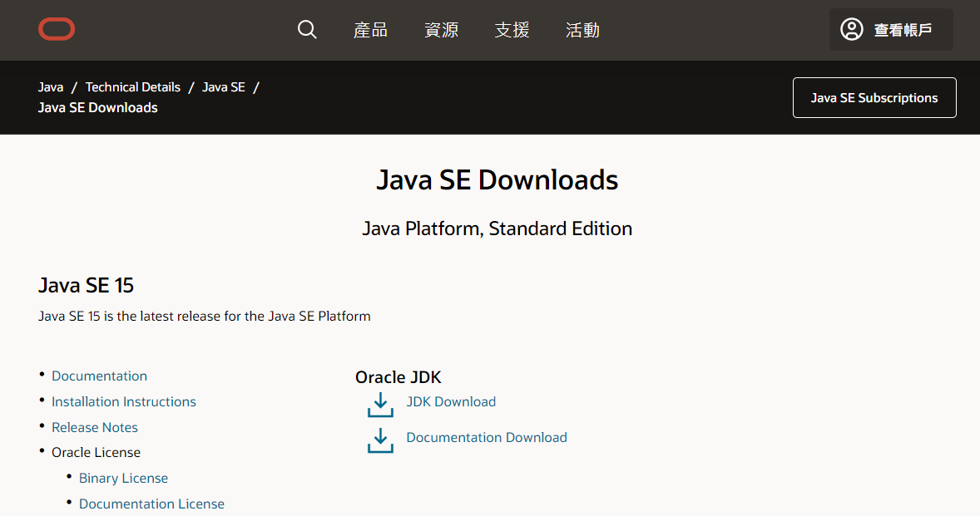
JDK安裝(1/10)
以關鍵字JDK download搜尋，點選[Java SE - Downloads | Oracle Technology Network | Oracle 台灣]這個網站
或是直接輸入https://www.oracle.com/tw/java/technologies/javase-downloads.html
雖然Java版本已經初到了15(持續更新中)，但是因為台灣大多數公司都還在採用Java 8，所以我們還是安裝Java 8的版本即可。
進入後畫面是右邊這樣。
不要急著點JDK Download !
先往下找Java SE 8

Slide 9
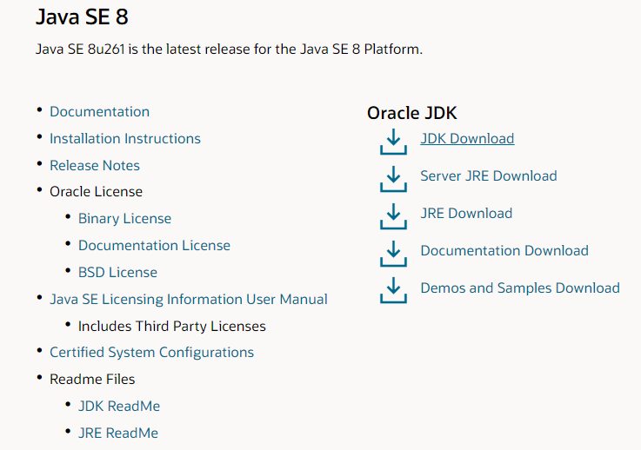
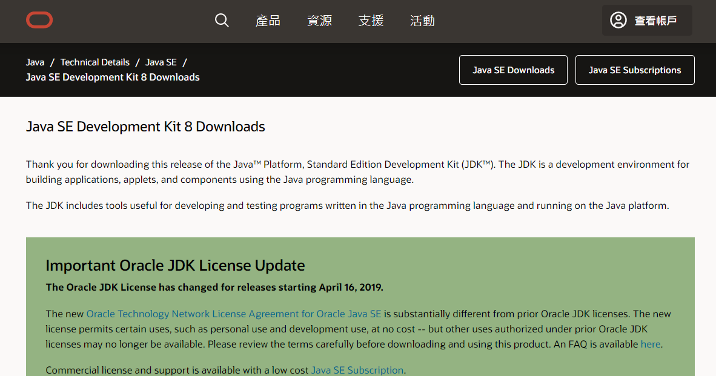
JDK安裝(2/10)
找到Java SE 8之後再點JDK Download。然後出現右邊的畫面。

Slide 10
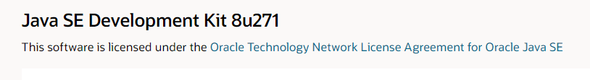
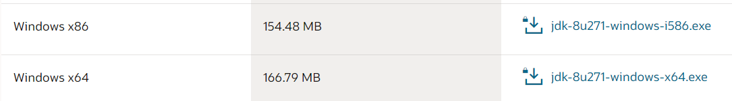
JDK安裝(3/10)
從剛才的頁面往下找到Java SE Development Kit 8u271 如下： (數字可能會變化)
再往下找，挑選適合版本：
應該大多數都是Windows x64了，點右邊的下載。

Slide 11
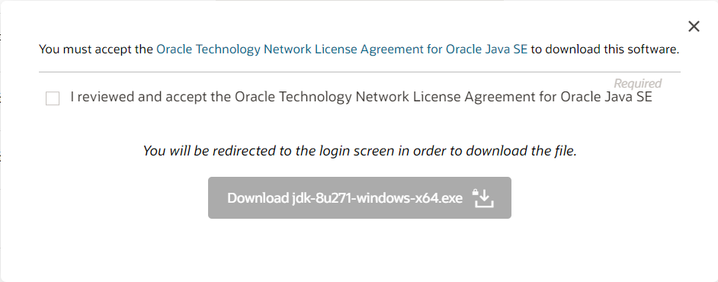
JDK安裝(4/10)
出現如下的說明，要點選接受Oracle的條款才可以下載。點選好即可下載。
還沒完！

Slide 12
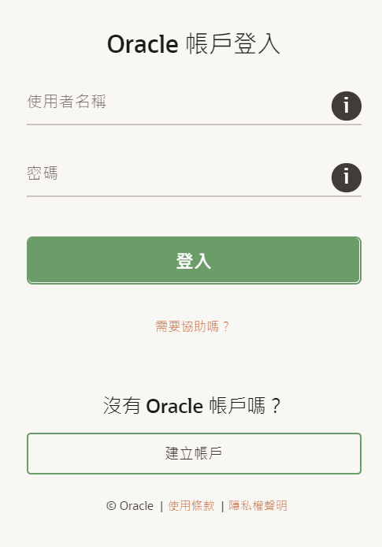
JDK安裝(5/10)
要有Oracle帳戶才可以下載！(昏)
一共約167M。
網址:https://drive.google.com/file/d/14OaAHNxH7OaNSuphzqvXZbeGbeAahuVI/view?usp=sharing

Slide 13
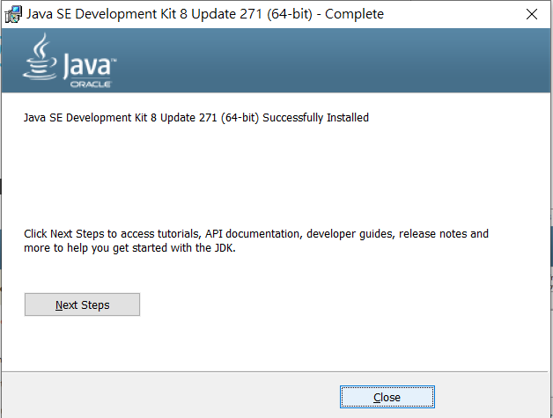
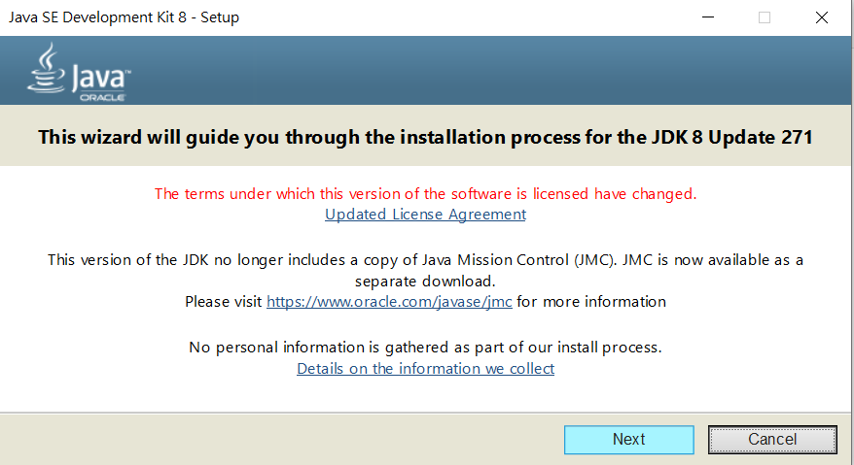
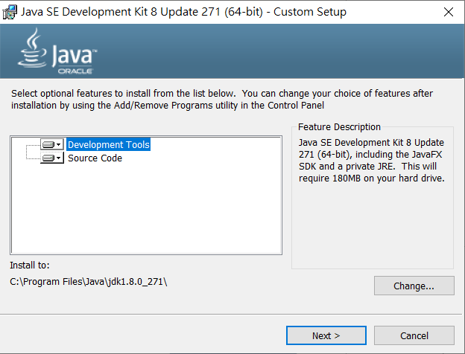
JDK安裝(6/10)
安裝JDK，執行剛才下載的jdk-8u271-windows-x64.exe
一路都按Next, Next, Close即可安裝完成。

Slide 14
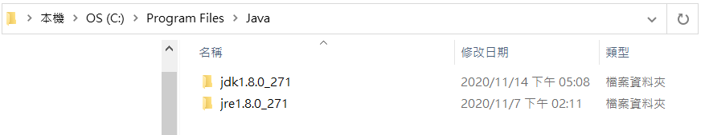
JDK安裝(7/10)
確認安裝完成，請檢察預設安裝路徑：C:\Program Files\Java底下是否有兩個資料夾，一個是jdk開頭，一個是jre開頭。如果都有就是正確的。(如下)
還沒完！還要設定環境變數！
把這個jdk開頭的資料夾完整位置記下來，後面有用，如下：
C:\Program Files\Java\jdk1.8.0_271 (數字部分隨版本不同會變喔)

Slide 15
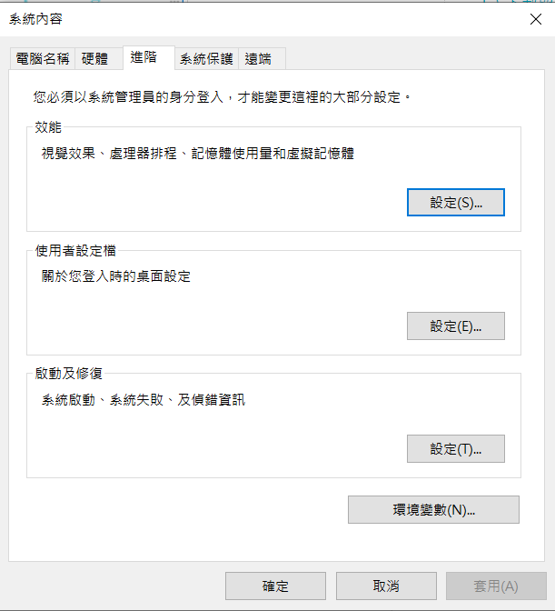
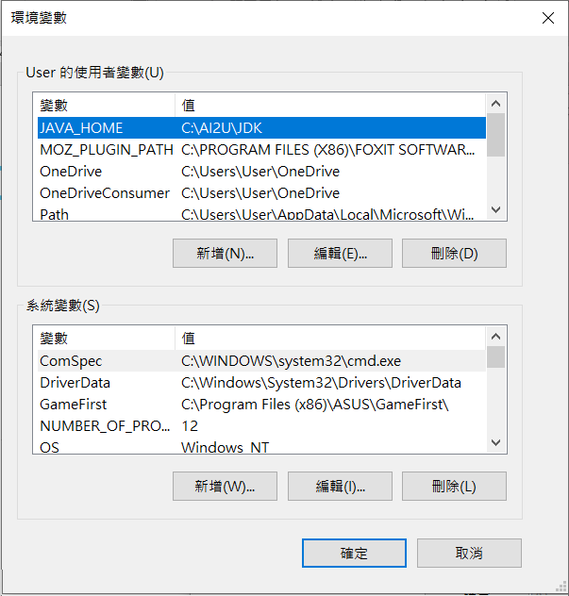
JDK安裝(8/10)
開啟[系統內容]/[進階]/[環境變數]，如右圖所示，會開啟如下面的視窗。

Slide 16
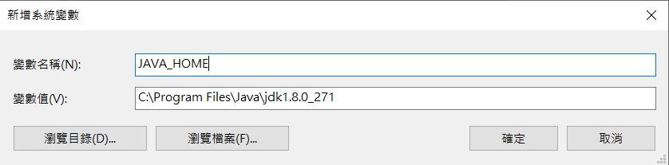
JDK安裝(9/10)
點選下面的[新增(W)..]開啟如右下畫面。
輸入兩個欄位，分別是JAVA_HOME及妳剛才安裝的JDK目錄。
JDK的資料夾數字會隨版本而改變，請依照你安裝的版本填入正確資料夾。(前面要你記下的路徑)
按下確定後回到右上畫面。
還沒完！

Slide 17
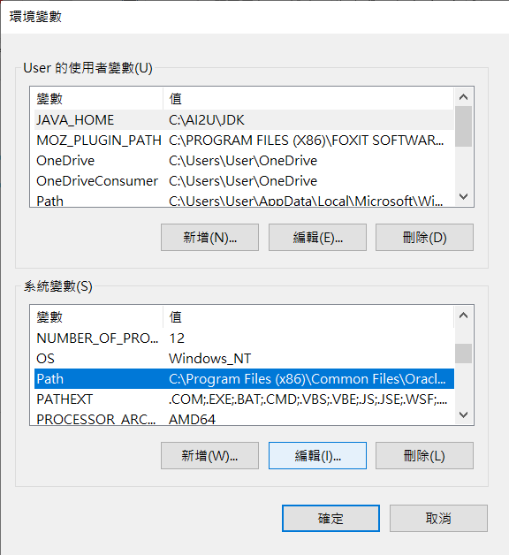
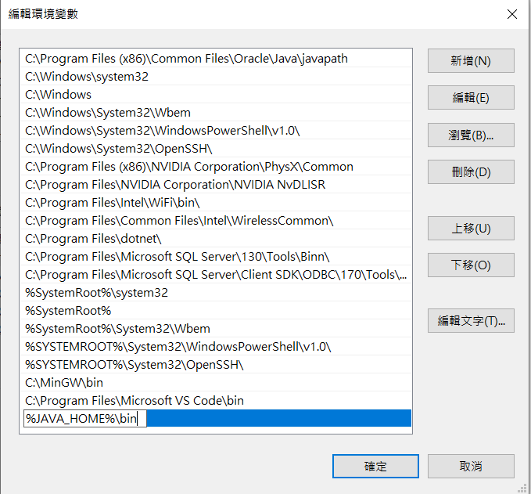
JDK安裝(10/10)
在系統變數中先找到Path這個欄位並點選他，如右。
然後點選[編輯(I)…]，開啟右下視窗。
然後在新視窗中點選[新增(N)…]，接著在表格下方的藍色條框內輸入：
%JAVA_HOME%\bin
檢查輸入正確後按下確定，關閉視窗。
接著把所有剛才的視窗按確認關閉掉。
大功告成！

Slide 18
Eclipse安裝指引

Slide 19
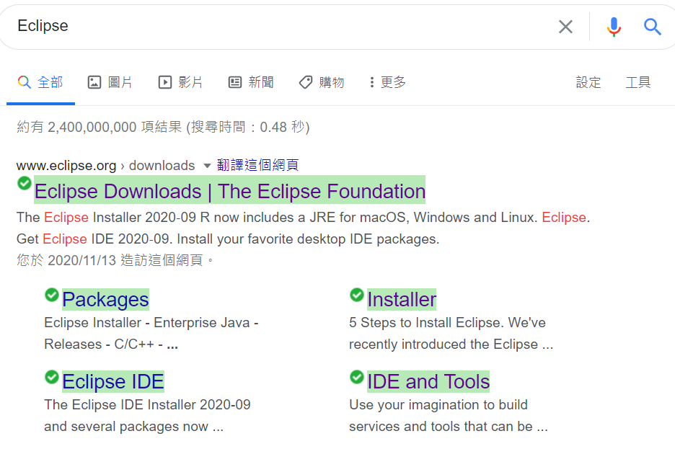
Eclipse Java安裝(1/4)
以關鍵字Eclipse搜尋，第一個應該就是Eclipse官方網頁。點選Installer。

Slide 20
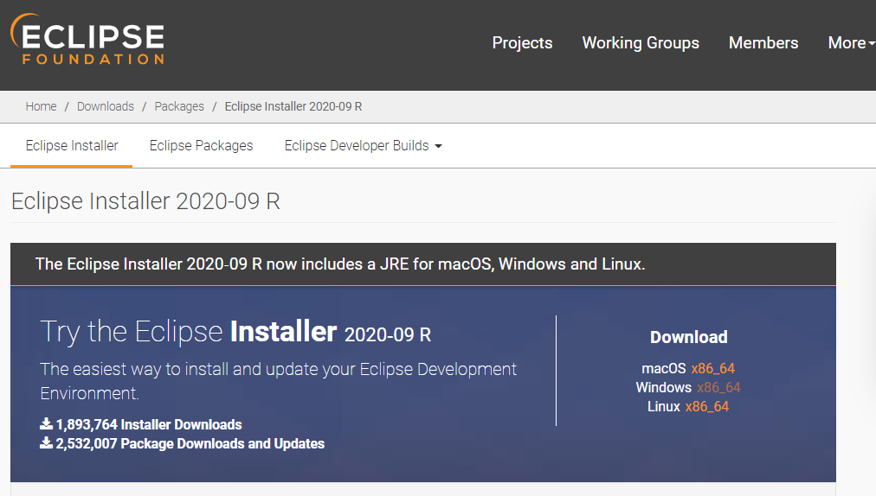
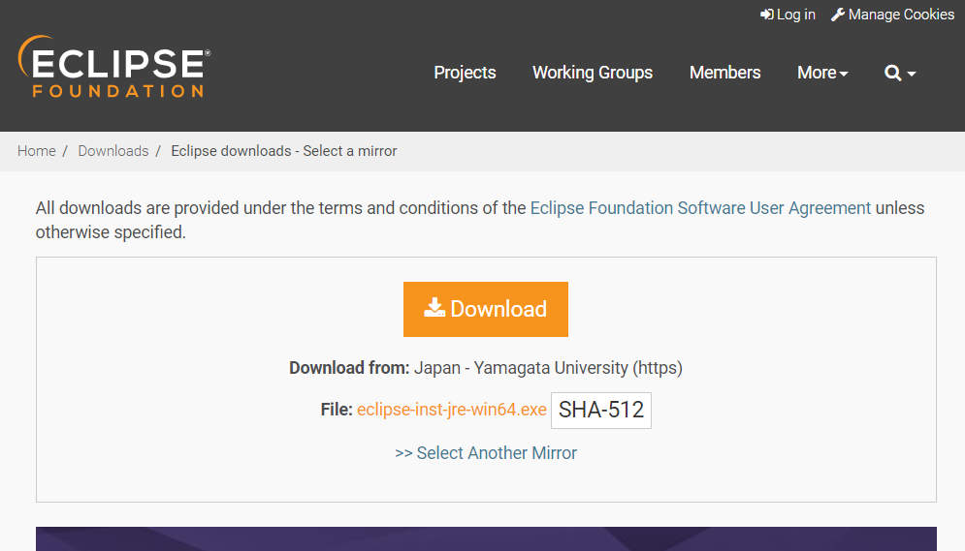
Eclipse Java安裝(2/4)
點選Windows版本。新版Eclipse目前只提供x86_64版本了喔！
點選後進入如下邊頁面再點Download就下載。(約102M)
2
1

Slide 21
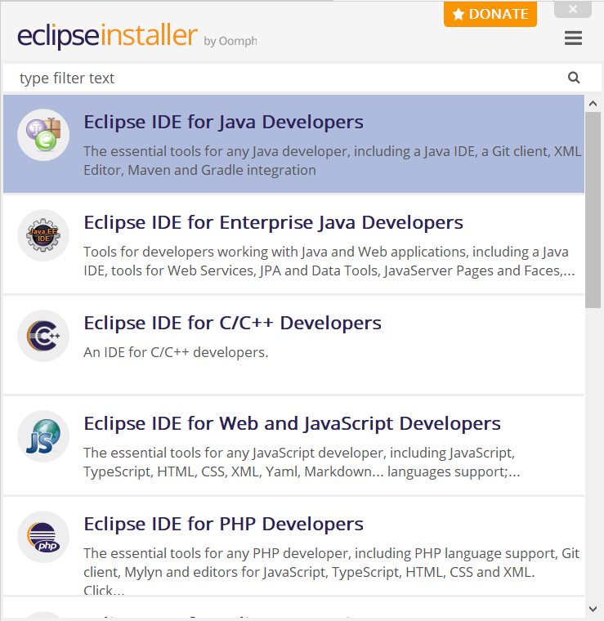
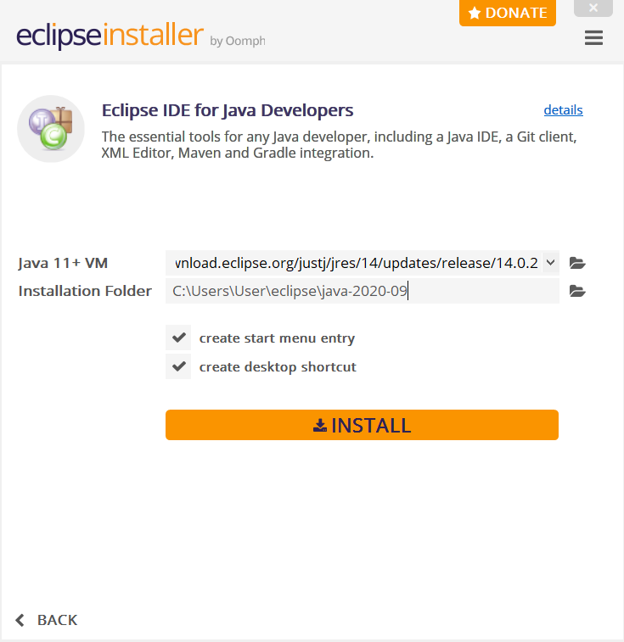
Eclipse Java安裝(3/4)
執行剛剛下載的eclipse-inst-jre-win64.exe
在開啟的視窗中記得務必選Eclipse IDE for java Developer。
下一畫面直接點選[ Install ]即可。
1
2

Slide 22
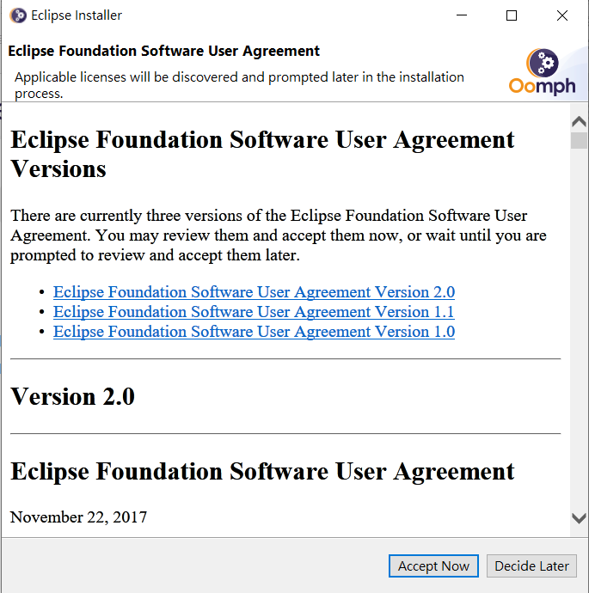
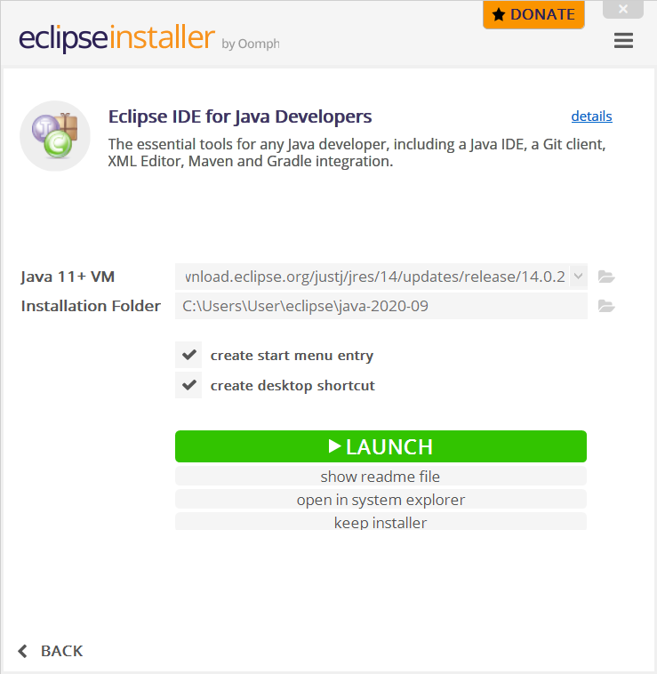
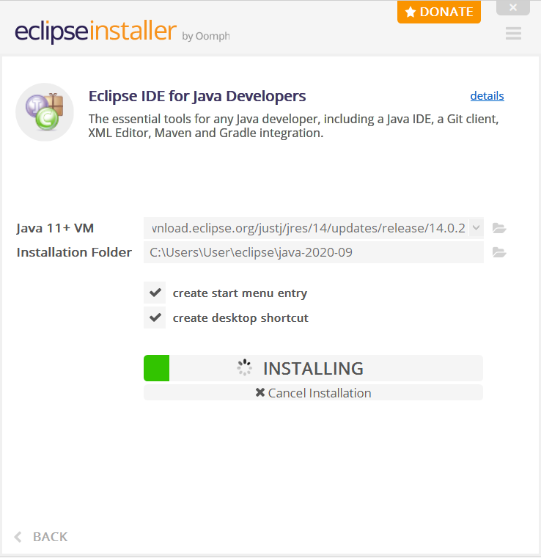
Eclipse Java安裝(4/4)
再來出現User Agreement，請點選Accept Now即可。
安裝完成可以點 LAUNCH 直接第一次執行。

Slide 23
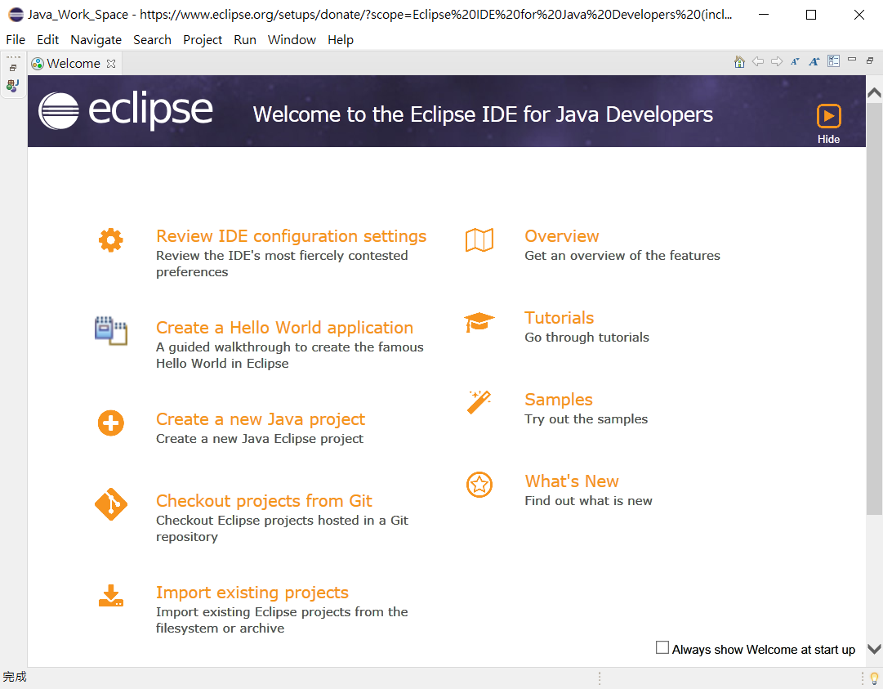
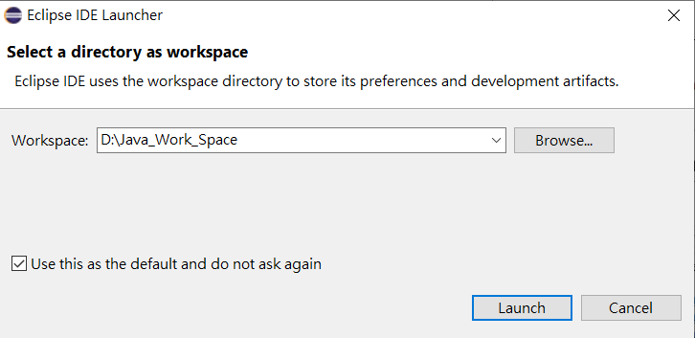
Eclipse 第一次執行
第一次會詢問WorkSpace。
請改成你喜歡的資料夾，例如我改為：
D:\Java_Work_Space
1
2
3

